Slide 1
Agentic BI Final Defense
多表电商运营分析
与决策智能系统
基于 Olist 巴西电商数据集 · MySQL 预聚合 · LangGraph 多 Agent · Streamlit
Pre-Aggregation
LangGraph
NLP / BI
Demo
01 / 18
Notes:
各位老师、同学大家好，我们小组的项目是基于巴西 Olist 电商数据集的 Agentic BI 分析系统。
我负责成员 D 的最终整合部分，今天会从项目目标、系统架构、核心能力、演示逻辑和最终交付五个角度进行汇报。

Slide 2
10 分钟答辩围绕“数据、Agent、Demo、决策”展开
从业务问题出发，最终落到可运行系统和运营策略
背景与数据挑战
1
Olist 9 表、多维业务链路、固定看板的局限
18 页
系统架构
覆盖最终提交要求
2
数据层、预聚合层、多 Agent 层、Web UI 的端到端链路
预聚合加速
8-10 分钟
3
同一月度 GMV 查询：原始 JOIN vs 物化视图
3 个现场 Demo
多 Agent 协作
1 条决策闭环
4
Coordinator 规划、条件路由、MemorySaver、多轮追问
Demo 与决策建议
5
三类现场问题验证描述、诊断、What-if 和运营策略
02 / 18
Notes:
这次答辩我会先说明业务问题和整体方案，再介绍数据层、预聚合层和多 Agent 编排。
中间部分重点展示系统如何回答描述性、诊断型和策略型问题，最后总结项目复盘、后续计划和提交材料。

Slide 3
固定看板无法覆盖复杂运营追问
Agentic BI 的价值，在于让系统主动规划分析，而不是只展示预设图表。
传统 BI
只能回答已设计好的维度
Agentic BI
自动拆解新问题
多表查询
实时 JOIN 容易拖慢交互
预聚合层
高频指标直接 SELECT
业务追问
需要上下文、解释和行动建议
多 Agent
查询、预测、NLP、决策协同
目标：让非技术业务人员直接获得“数据结果 + 图表 + 策略”
03 / 18
Notes:
传统 BI 看板适合固定指标监控，但业务同学经常会继续追问原因、对比和行动建议。
所以我们的目标不是只做一个图表页面，而是让用户用自然语言完成从提问到分析结果的闭环。

Slide 4
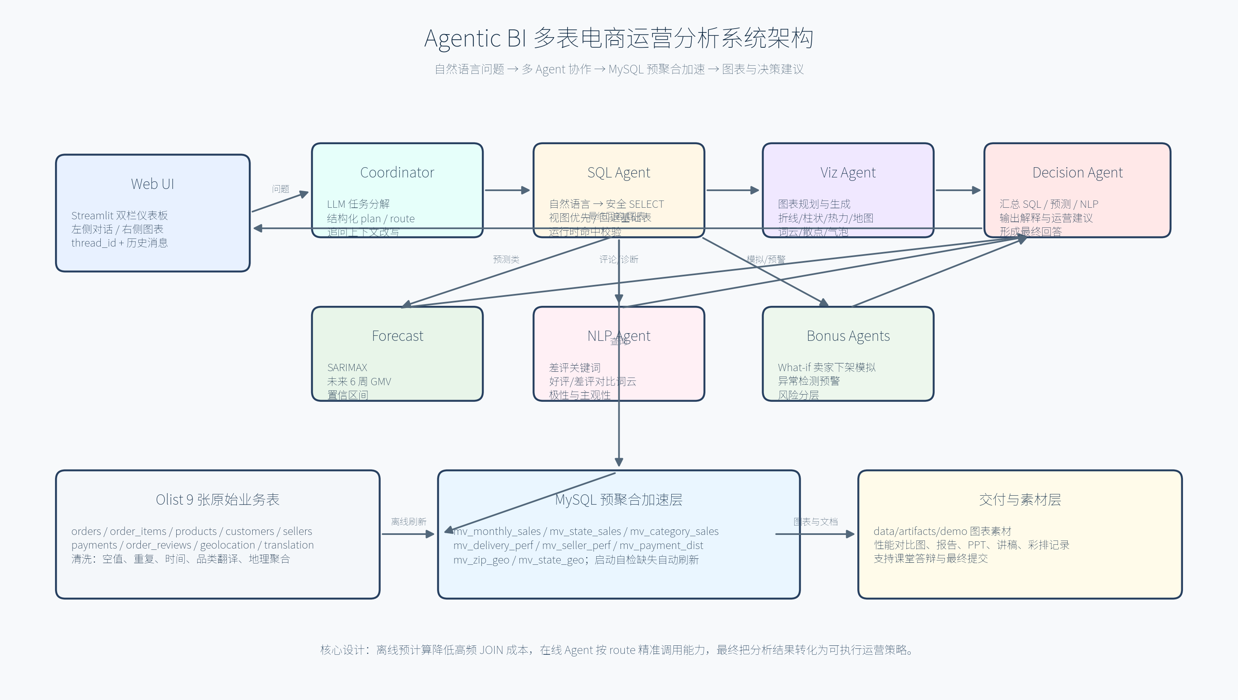
系统采用“数据层 + 预聚合层 + 多 Agent 层 + Web 层”
核心结论：四层架构把离线数据工程与在线智能分析连接起来
架构亮点
离线预计算
高频 KPI 在 MySQL 物化表中提前计算
在线智能编排
Coordinator 根据意图只调用必要 Agent
交互闭环
问答、图表、策略建议在 Web 端统一展示
04 / 18
Notes:
系统整体分成四层：底层是 Olist 原始数据和 SQLite 数据库，中间是预聚合视图，上层是多个 Agent 的任务协作，最外层是 Streamlit Web 交互。
这种设计让复杂问题可以被拆成 SQL 查询、结果解释、图表生成和上下文记忆等子任务。

Slide 5
9 张原始表先清洗落库，再进入预聚合刷新
核心结论：数据清洗保证上层 Agent 查询的数据可 JOIN、可解释、可索引
加载即清洗
8
Olist 原始 CSV
MySQL 8.0
9 表
时间字段标准化
utf8mb4
物化表
重复订单/评价去除
订单、商品、客户、卖家
品类翻译缺失补全
关键 JOIN 字段建索引
6 业务
支付、评价、地理、翻译
支持葡语评论文本
2 地理
地理表按邮编聚合
关键预处理效果
geolocation 从约 100 万行聚合到约 1.9 万邮编前缀，避免后续地理 JOIN 膨胀。
order_reviews 每个订单保留一条评价，review_score 限定 1-5 分，文本空值填充为空字符串。
05 / 18
Notes:
数据层先把九张原始表清洗入库，再针对高频业务问题建立预聚合视图。
这样既保留了明细数据的追溯能力，也让常见分析问题可以更快返回结果，为现场演示提供稳定基础。

Slide 6
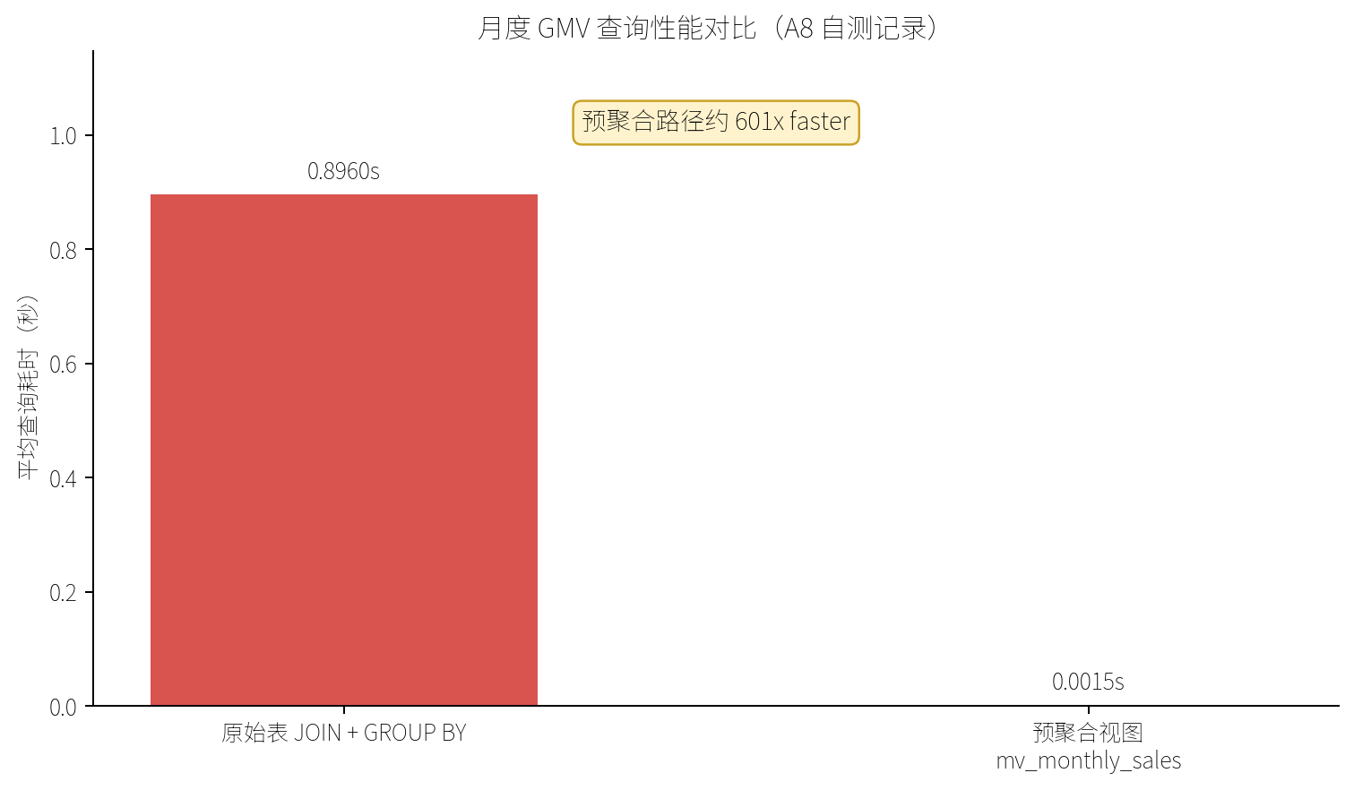
预聚合视图让月度 GMV 查询约 600 倍加速
核心结论：高频指标离线预计算，是 Web 端交互体验稳定的关键
同一问题：月度 GMV 趋势
0.896s
原始表 JOIN + GROUP BY
0.001s
SELECT mv_monthly_sales
约 600x 加速
06 / 18
Notes:
性能优化是项目里非常关键的一步，直接查询明细表时，多表关联会明显拖慢响应。
我们把月度 GMV、州别销售、配送表现等指标沉淀为视图后，典型查询获得了数量级上的加速，这也是系统能够支持交互式问答的原因之一。

Slide 7
LangGraph 按问题类型路由最小必要 Agent
核心结论：条件分支避免所有问题都触发预测或 NLP，提升响应速度和可控性
User Question
Coordinator
SQL Agent
Decision
自然语言业务问题
LLM 任务分解
视图优先
解释 + 建议 + 汇总回答
输出 plan / route
必要时回退基础表
Forecast
NLP
Visualization
Special Agents
预测/未来/6 周
评论/差评/原因
按问题规划图表
What-if / Anomaly
才触发 SARIMAX
才抽取关键词与情感
快速模式最多 4 张
只在模拟/预警问题触发
从“线性全跑”升级为“按意图路由”，系统更快、更稳、更可解释
07 / 18
Notes:
多 Agent 部分由 Coordinator 统一接收用户问题，再根据意图路由到 SQL Agent、Visualization Agent、Insight Agent 或其他工具。
这样做的好处是每个 Agent 只处理自己擅长的任务，同时共享状态里会记录问题、结果和生成资产。

Slide 8
MemorySaver 与显式历史让追问不丢上下文
核心结论：“那准时率呢？”会被改写为带上轮问题的完整分析任务
多轮追问示例
两层上下文机制
User
LangGraph MemorySaver
2017 年哪个州销售额最高？
同一 thread_id 下保存图状态快照
Assistant
命中 mv_state_sales，SP 州排名第一。
conversation_history
前端显式传入历史问答，供 Coordinator 和 SQL Agent 使用
User
那准时率呢？
context_rewrite
System rewrite
2017 年哪个州销售额最高？追问：那准时率呢？
把短追问补全为独立业务问题，降低上下文丢失风险
08 / 18
Notes:
在真实使用中，用户很少只问一个孤立问题，常见情况是先问整体，再追问某个州、某个品类或某种支付方式。
因此系统加入了 MemorySaver 和显式历史，把上一轮问题、SQL、结果摘要和图表路径保留下来，让后续追问不会丢上下文。

Slide 9
现场演示用三类问题覆盖核心能力
描述性、诊断性、What-if 三个问题证明系统链路完整
01
2017 年哪个州销售额最高？准时率是多少？支付方式最受欢迎？
验证：多视图联合命中 · 州销售 + 配送 + 支付
02
为什么某些州配送时长高于全国均值？哪些卖家差评率最高？
验证：诊断下钻 · 配送全国均值对比 + 卖家绩效
03
如果将 Top 20 高差评卖家商品下架，平台评分预估提升多少？
验证：What-if 加分功能 · 评分提升 + 业务风险说明
09 / 18
Notes:
现场演示设计成三类问题：第一类是描述性分析，证明系统能快速概览经营现状。
第二类是诊断型分析，证明系统能解释问题背后的原因；第三类是策略型分析，用来展示 What-if 和异常检测等扩展能力。

Slide 10
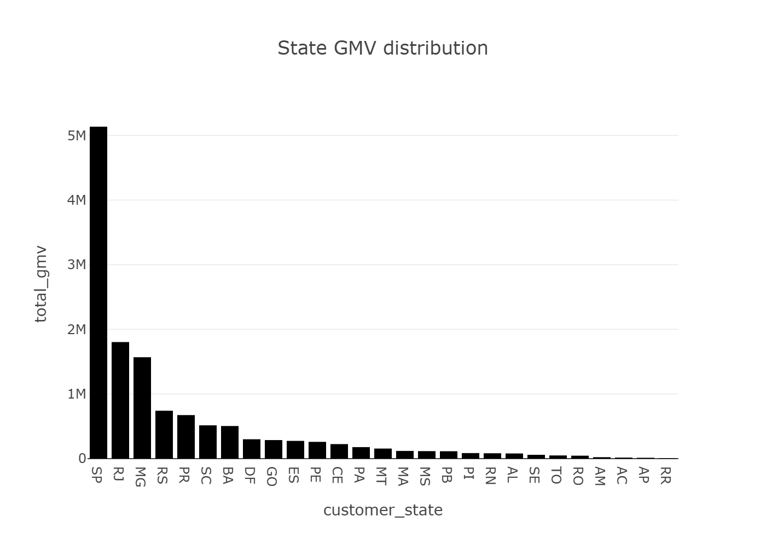
描述性分析优先命中州级、配送和支付视图
核心结论：用户一个复合问题即可得到州销售、准时率和支付偏好
复合问题拆解
mv_state_sales
州级 GMV 排名
mv_delivery_perf
准时率与延迟
mv_payment_dist
支付偏好
10 / 18
Notes:
这一页对应描述性问题，例如“各州销售额如何分布”或“哪些州贡献最高 GMV”。
系统会优先命中州级销售视图，返回图表和解释，帮助用户从宏观层面快速识别重点市场。

Slide 11
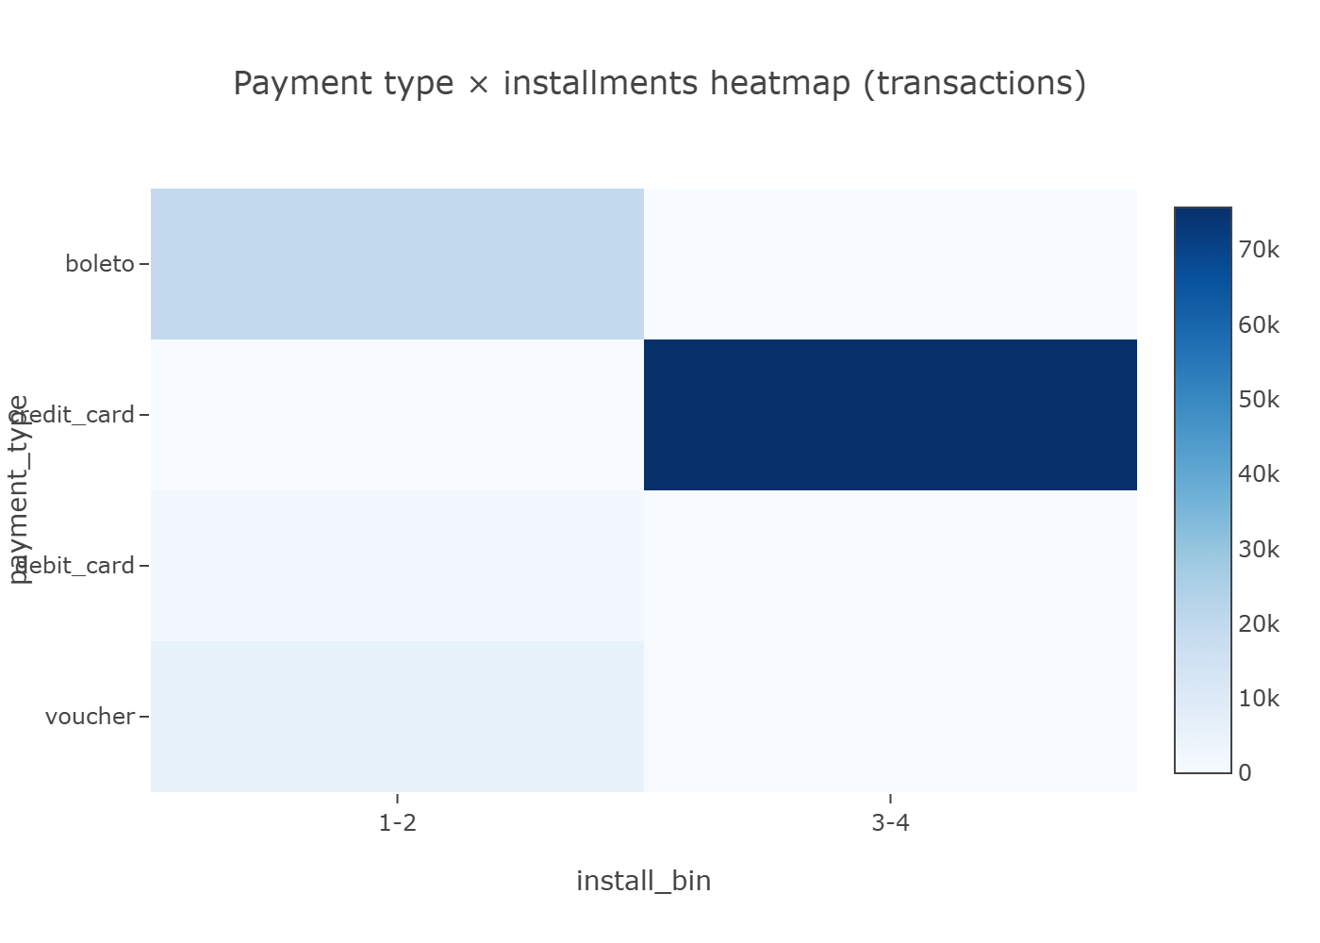
支付热力图揭示信用卡和分期是核心支付行为
核心结论：支付偏好不仅是统计结果，也能转化为分期营销建议
业务解读
信用卡是主流入口
支付体验优化优先围绕 credit card
分期是高客单价杠杆
3 期 / 6 期免息可刺激转化
Boleto 仍需保留
符合巴西线下付款习惯
11 / 18
Notes:
支付热力图展示的是支付方式和分期期数之间的关系。
从业务解释上看，信用卡和分期是 Olist 场景里的核心支付行为，因此后续可以围绕高客单价品类设计分期营销策略。

Slide 12
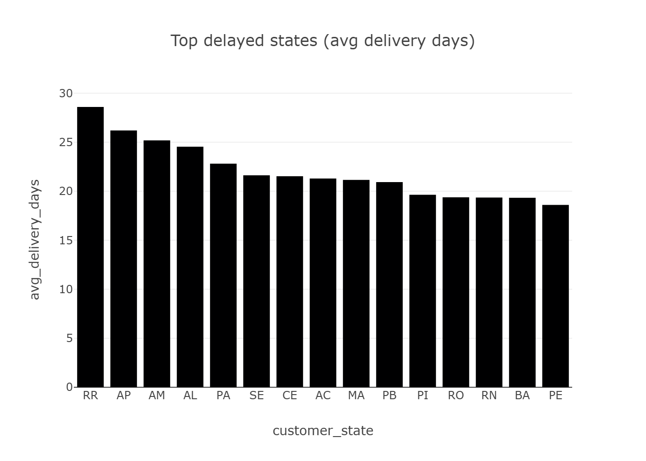
诊断型演示把配送时效转成卖家风险动作
核心结论：先识别延迟天数分布，再把高风险链路沉淀为运营干预清单
诊断闭环
1
发现
定位延迟天数集中区间和异常尾部
2
解释
联动卖家、州别、品类和运费字段
3
干预
生成优先级、阈值和负责人建议
12 / 18
Notes:
诊断型问题关注的不只是结果，而是为什么会出现某类异常。
以配送时效为例，系统先定位延迟天数分布，再联动卖家、州别和品类字段，最终把发现转化为运营干预建议。

Slide 13
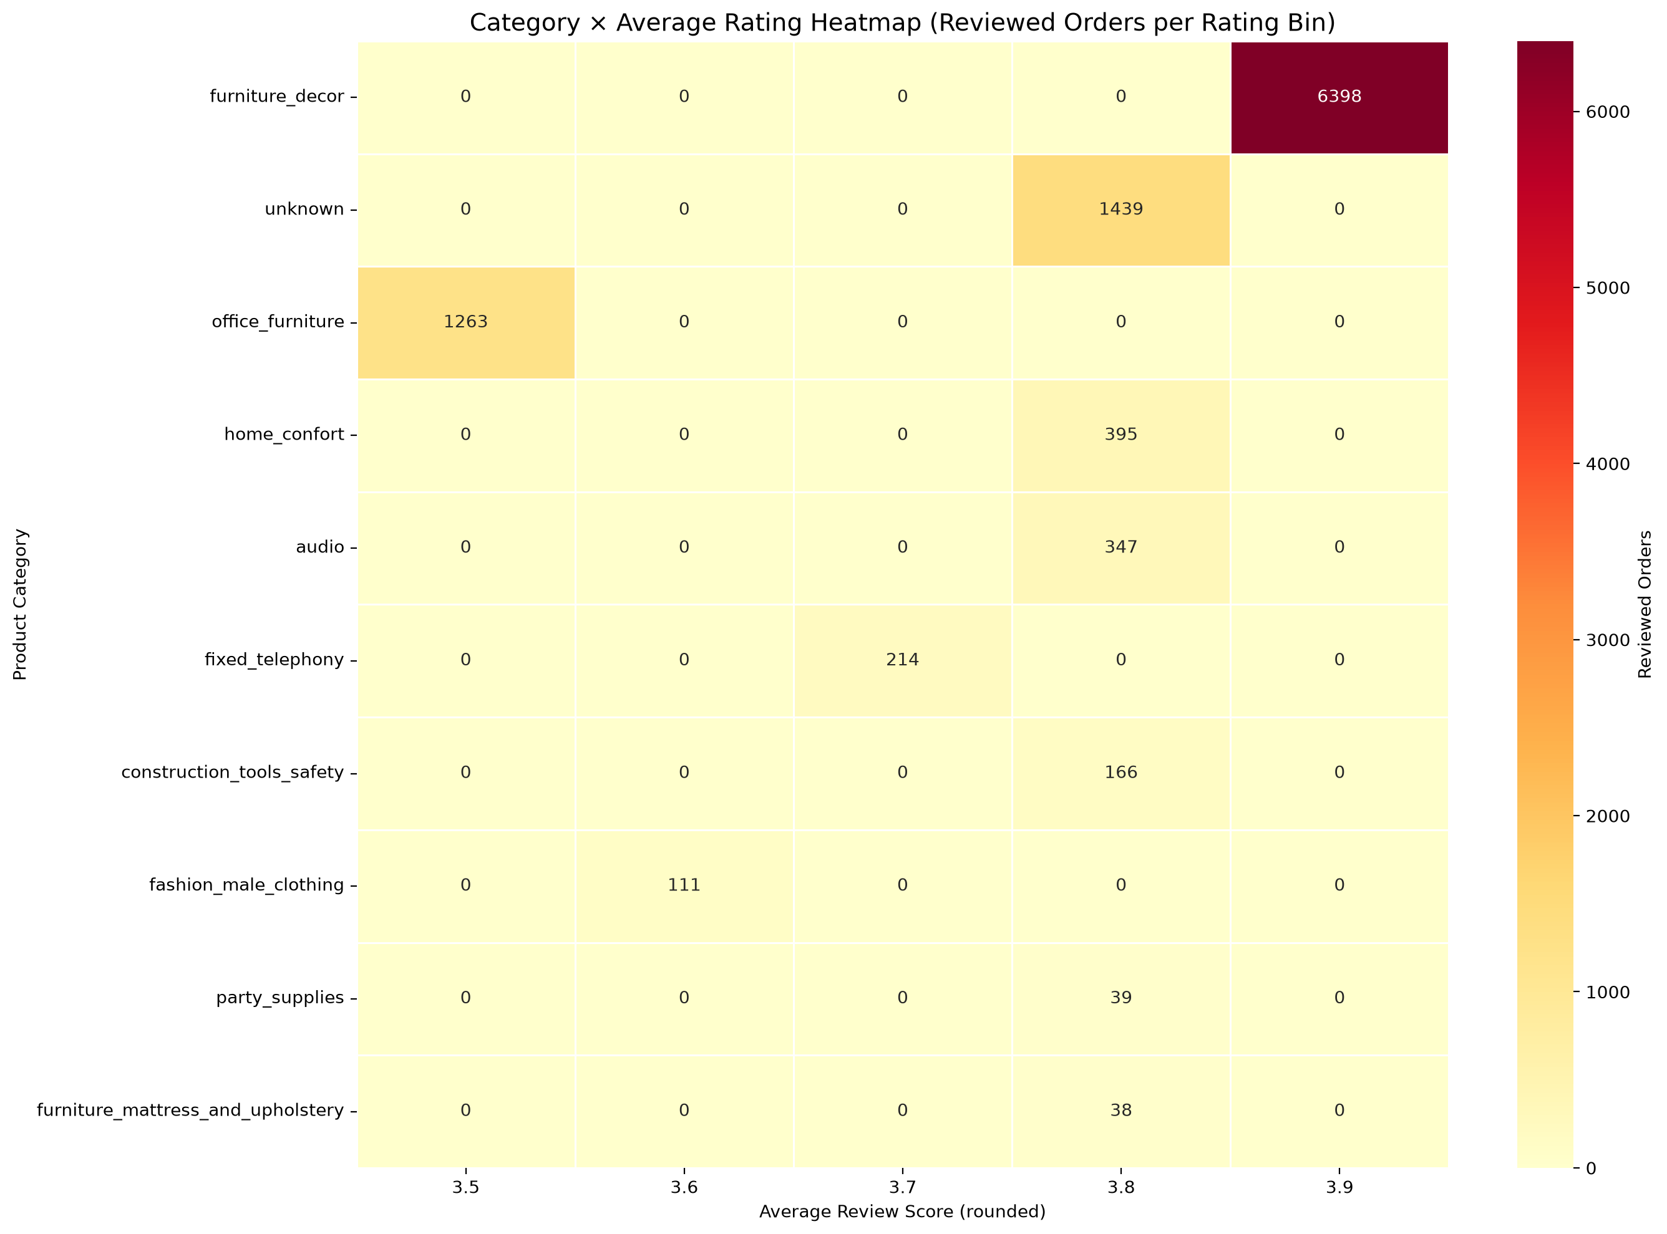
评分与品类热力图帮助定位服务质量优先级
核心结论：把“哪些品类更容易低评分”转化为客服、履约和卖家治理排序
经营解释框架
低评分品类
优先检查破损、延迟、描述不符问题
高评分品类
适合作为复购、推荐和供给扩张抓手
异常交叉点
继续追问到订单明细和卖家维度
同一张图既服务业务解释，也服务后续追问。
13 / 18
Notes:
评分和品类热力图帮助我们判断哪些品类更容易引发低评分。
答辩时我会强调，这类图表不只是展示满意度，还能指导客服、履约和卖家治理的优先级排序。

Slide 14
加分能力：What-if 推演与异常检测增强决策深度
核心结论：系统可以回答“发生了什么”，也能进一步支持“如果这样做会怎样”和“哪里不正常”
What-if 推演
异常检测
面向业务策略变化的轻量模拟
面向订单、卖家和配送指标的风险提示
输入假设
套用模型
输出
延迟尾部
运费异常
评分下滑
价格/运费/分期
规则与聚合视图
影响
超阈值订单
重量体积偏离
品类或卖家聚集
如果免息分期覆盖高客单品类，转化和 GMV 如何变化？
落地价值
用同一套 Agent 编排返回表格、解释和可视化。
把异常点作为下一轮追问入口，缩短从发现到处理的路径。
14 / 18
Notes:
在基础问答之外，系统还保留了 What-if 推演和异常检测两类加分能力。
What-if 用来回答策略变化可能带来的影响，异常检测则把延迟、运费或评分里的异常点作为下一轮追问入口。

Slide 15
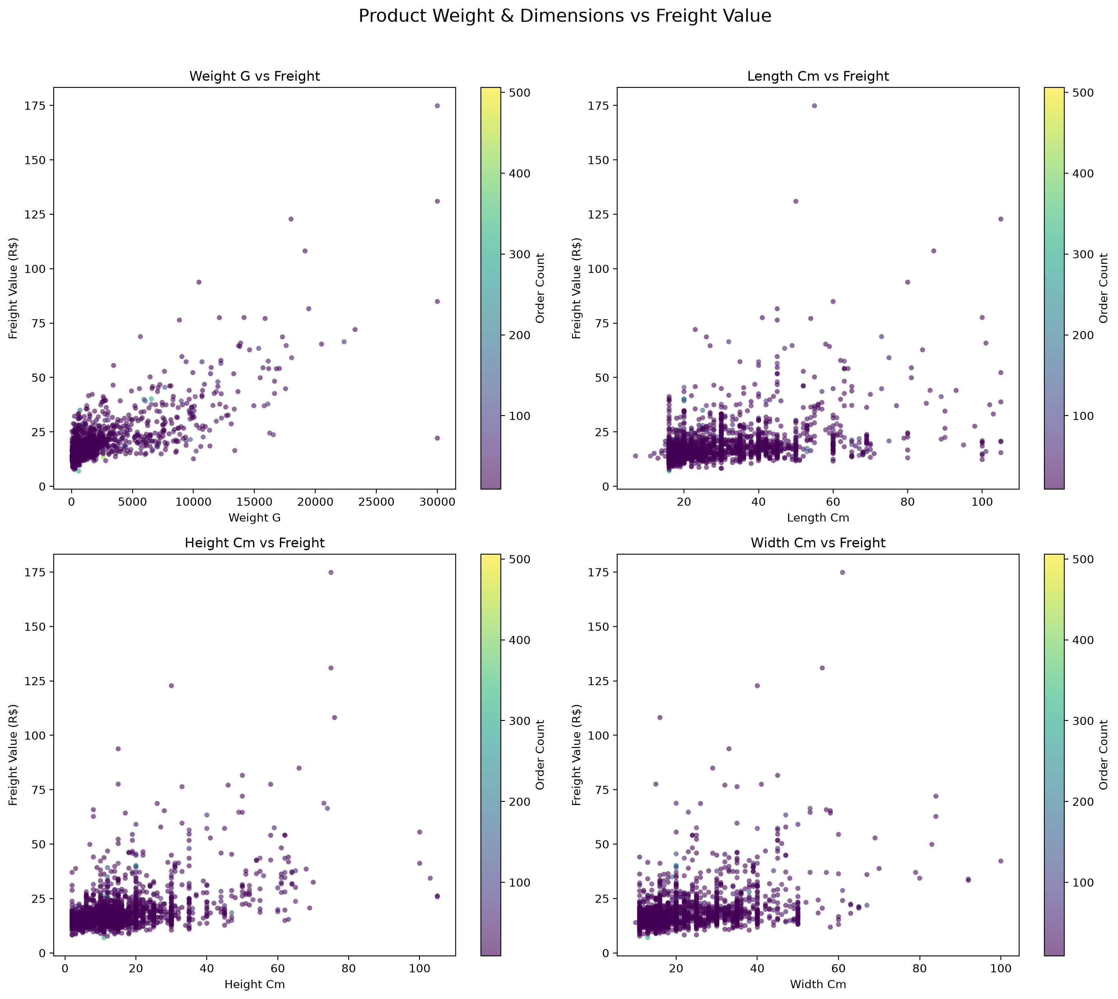
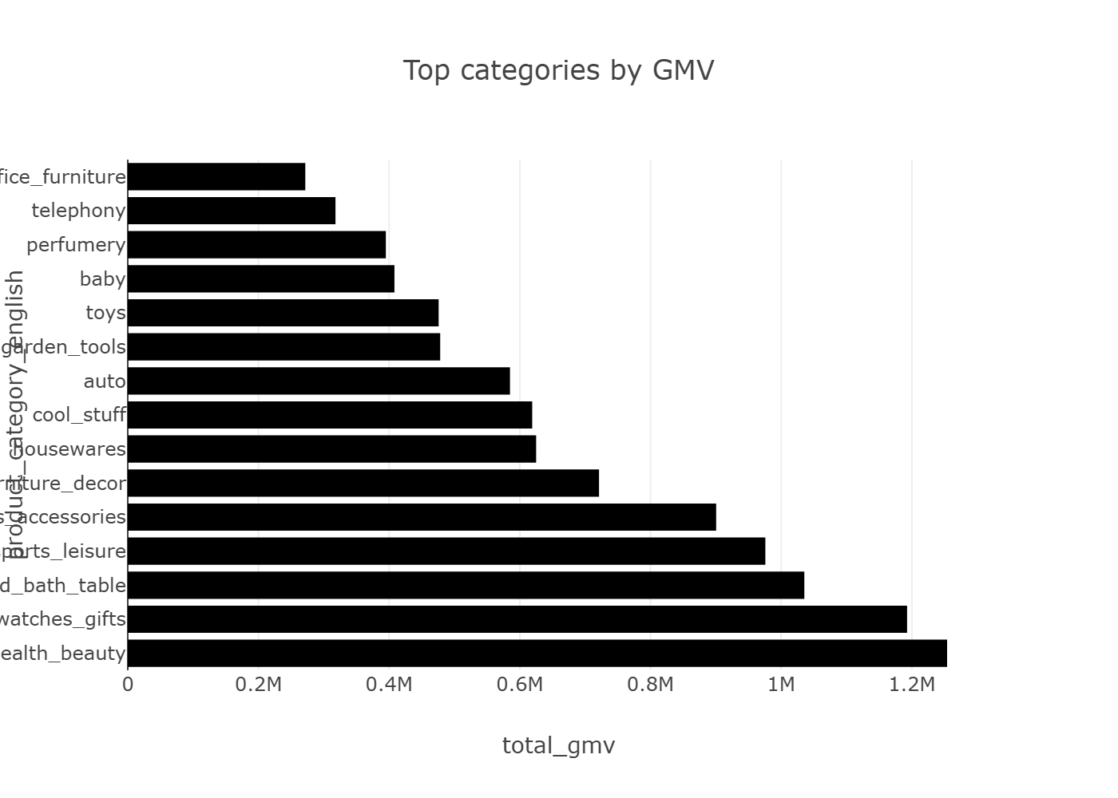
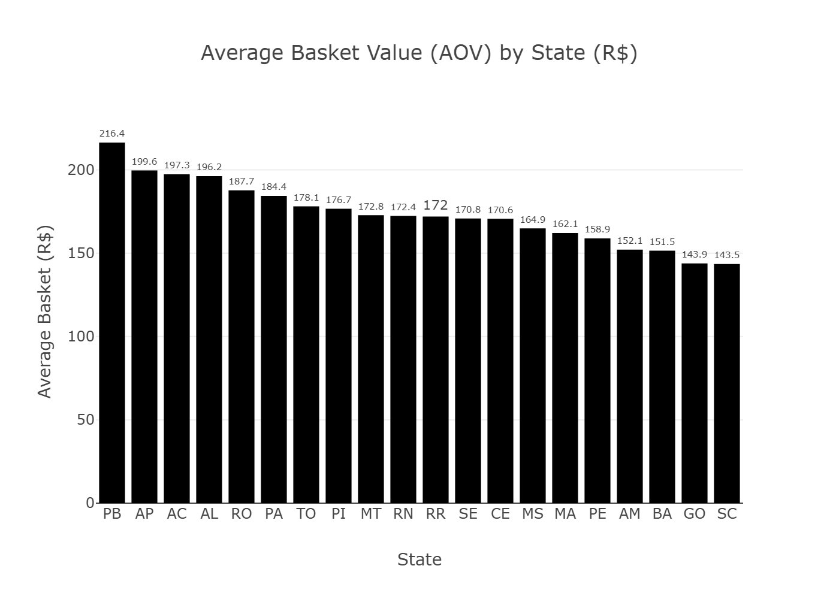
可视化覆盖四类核心经营视角
核心结论：Dashboard Agent 自动选择图形，让概览类图表和诊断类散点图同时服务业务追问
概览视角
诊断视角：重量体积与运费
散点图用于发现物流成本中的离群点、聚类和异常收费关系。
州别 GMV
识别重点市场和区域集中度
品类销售
判断供给结构和头部品类
州别客单价
比较区域价值差异
从概览排名进入异常诊断，是可视化 Agent 的核心价值
15 / 18
Notes:
这页汇总了系统目前覆盖的主要可视化类型，包括州别 GMV、品类销售、区域客单价和物流成本关系。
不同图形对应不同业务视角，说明 Dashboard Agent 能根据问题选择合适表达方式，而不是固定输出同一种图表。

Slide 16
项目复盘：三个挑战对应三类工程修正
核心结论：我们把性能、歧义和展示一致性问题转化为可复用的工程机制
挑战
处理方式
结果
明细表直接查询慢
预聚合视图与刷新脚本
速度显著提升
自然语言问答容易触发多表 JOIN
把高频指标沉淀为 mv_* 视图
答辩中可展示 benchmark 图
业务问题存在歧义
Coordinator 状态编排
追问链路更稳定
同一句话可能同时需要 SQL、图表和解释
以 intent、context、artifacts 组织多 Agent
支持上下文记忆和多轮补充
图表类型需要可控
Visualization Agent 规则
演示素材可复现
不同问题需要不同图形和导出资产
封装柱图、热力图、散点图和保存路径
报告、PPT、讲稿可引用同一批产物
16 / 18
Notes:
项目过程中主要遇到三个挑战：明细查询慢、自然语言问题有歧义、图表输出需要可控。
对应的处理方式分别是预聚合视图、Coordinator 状态编排和 Visualization Agent 规则化输出，这些修正让系统更稳定、也更容易复现。

Slide 17
后续三个月：从课程原型走向可持续 BI 助手
核心结论：下一步重点不是堆功能，而是提升数据新鲜度、智能稳健性和业务闭环能力
第 1 月：数据层
第 3 月：业务层
补充增量刷新、数据质量检查
把建议转成任务清单和复盘指标
交付物：自动刷新日志和质量看板
交付物：运营干预闭环模板
1
2
3
第 2 月：智能层
完善意图识别、追问澄清和失败回退
交付物：问题集评测与稳定性报告
最终目标：让业务同学用自然语言完成“发现、解释、行动、复盘”
17 / 18
Notes:
如果继续迭代，我们计划分三个月推进：第一个月完善数据刷新和质量检查，第二个月强化意图识别和失败回退，第三个月把分析建议沉淀为业务任务和复盘指标。
最终目标是让业务同学用自然语言完成发现、解释、行动和复盘的完整链路。

Slide 18
结论：Agentic BI 让 Olist 数据从“可查”走向“可行动”
自然语言入口、预聚合视图、多 Agent 协作和可视化交付构成完整课程项目闭环
面向业务
销售、配送、支付、评分问题
可以被自然语言直接触达
面向工程
状态编排、视图刷新、图表导出
保证演示和复现实验一致
谢谢老师和同学们，欢迎提问
18 / 18
Notes:
最后总结一下，本项目把 Olist 电商数据从静态报表推进到可交互、可追问、可行动的 Agentic BI 原型。
成员 D 的整合交付包括项目报告、答辩 PPT、讲稿、README、架构图、排练记录和提交清单，以上就是我的汇报，谢谢大家。

